Slide 1
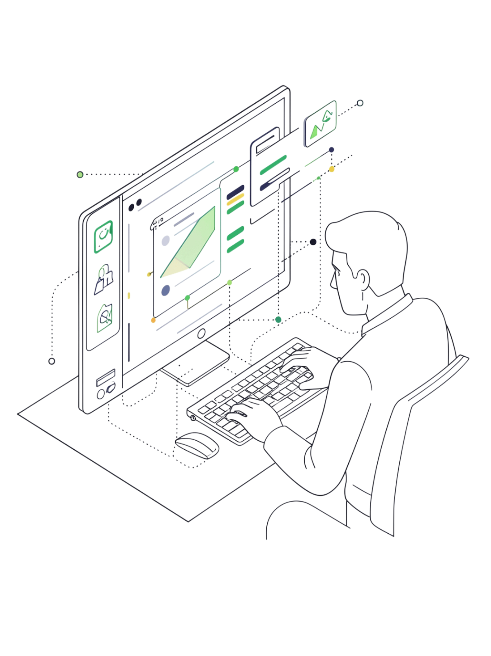
Как AI меняет привычный процесс разработки
AI становится дополнительным участником в цикле разработки — ускоряет анализ требований, помогает искать решения и готовить технические задачи. Agile остаётся основой организации работы, а решения о том, что и зачем делать, по-прежнему остаются за людьми.

Slide 2
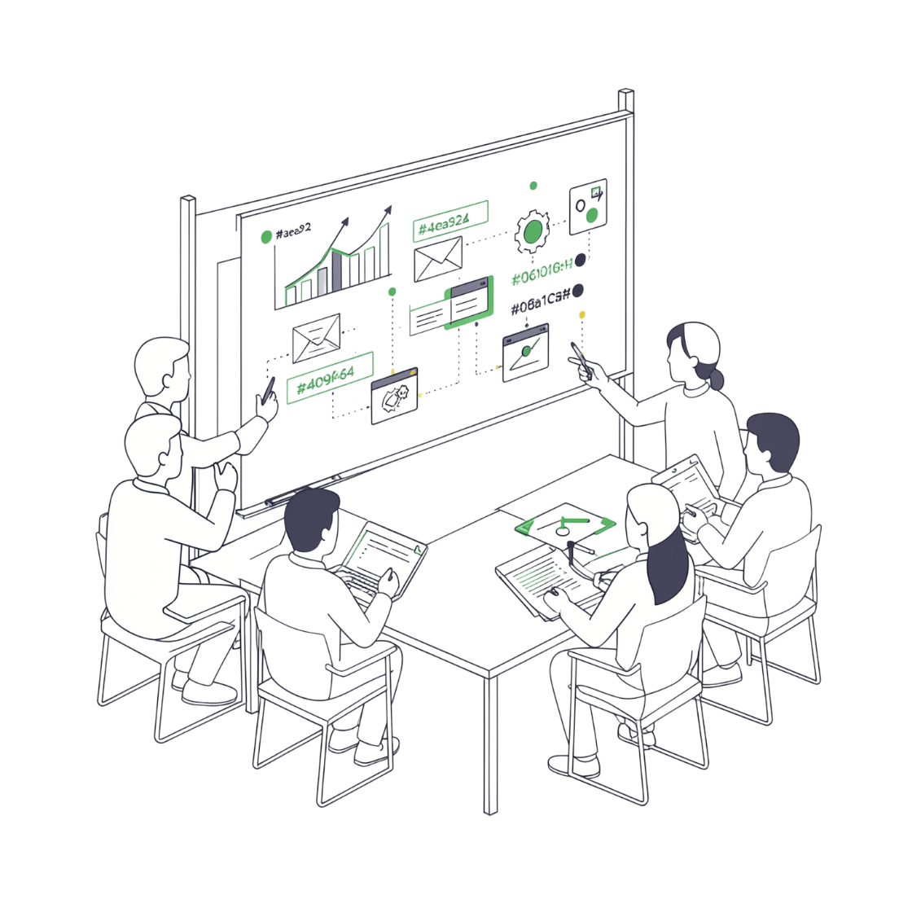

AI не заменяет командное планирование
Планирование спринта — это не просто распределение задач. Команда должна понять цель итерации, доступные ресурсы, зависимости и риски.
AI может обработать информацию и предложить варианты, но не знает организационных ограничений: отпусков, внешних зависимостей, специалистов, которые нужны одновременно на разные задачи.
Результат AI — это материал для обсуждения, а не готовый план.

Slide 3
Цель спринта важнее количества задач
Спринт должен дать конкретный продуктовый результат, а не просто набор завершённых карточек.
Неправильно
Правильно
Роль AI
Написать пять компонентов и закрыть карточки
Пользователь впервые проходит ключевой сценарий целиком
Проверяет, связаны ли задачи с одной целью, и выявляет лишние технические активности

Slide 4
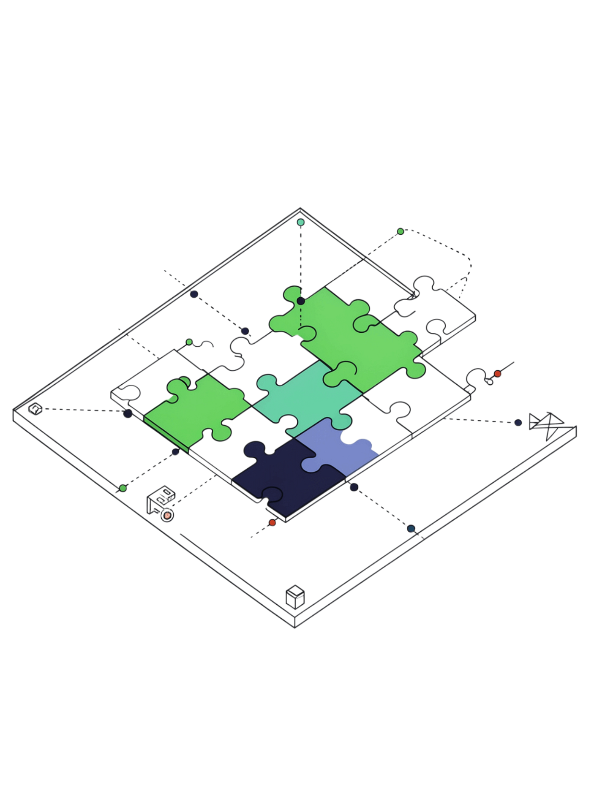
От эпика к задачам
Эпик описывает крупную возможность, которую нельзя реализовать одной задачей. Его нужно разбить на части так, чтобы каждая имела понятный результат и ограниченный объём.
AI хорошо подходит для первичной декомпозиции — быстро предлагает составляющие функции. Но команда должна проверить, соответствует ли разбиение реальной архитектуре и принятому способу работы.

Slide 5

Декомпозиция должна уменьшать неопределённость
Цель разбиения эпика — сделать работу понятнее и управляемее, а не просто увеличить количество карточек.
Хорошо декомпозированная задача — это когда команда понимает ожидаемый результат, основные зависимости и критерий завершения.
AI помогает найти скрытые части работы: если описано изменение API, модель укажет на необходимость обновления тестов и клиентского контракта.

Slide 6
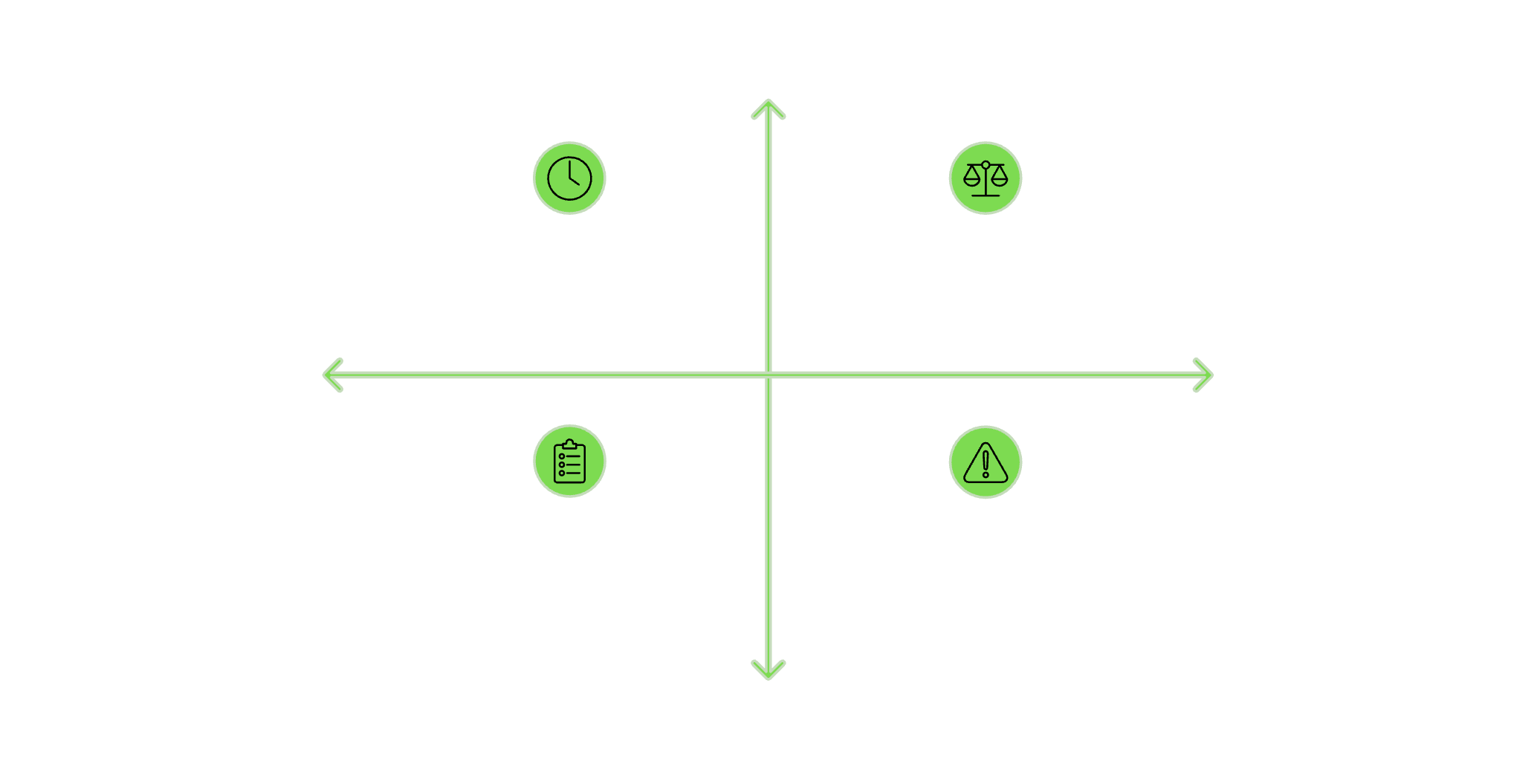
Оценка трудоёмкости — это не прогноз времени
Разработка содержит неопределённость. Даже опытный специалист не всегда может заранее назвать точное время на задачу.
Оценка нужна не для точного предсказания, а для сравнения относительной сложности работ между собой.
AI может помочь сравнить задачи по количеству затрагиваемых компонентов и объёму неизвестных факторов — но его оценка не является объективной физической величиной.
Высокая уверенность
Неверно: точное предсказание времени
Верно: сравнение относительной сложности
Малая сложность
Большая сложность
Полезно: приоритизация задач
Опасно: ложная уверенность
Низкая уверенность

Slide 7
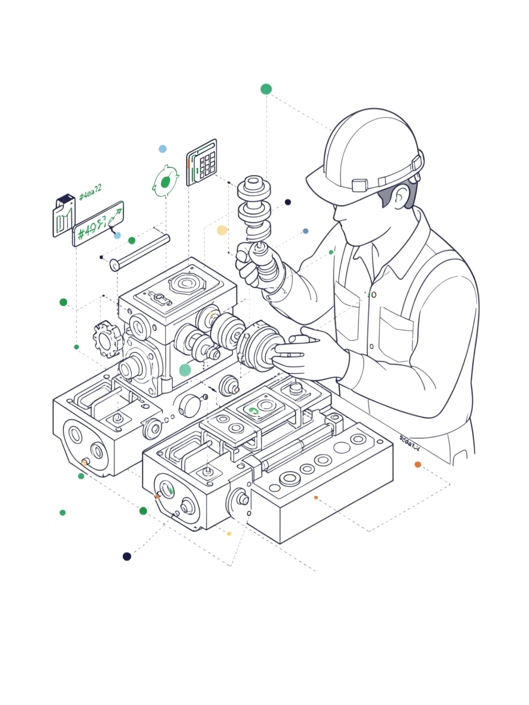

Что действительно влияет на оценку задачи
Трудоёмкость зависит не только от количества кода. Небольшое изменение в критическом модуле может быть сложнее крупной функции в изолированном компоненте.
Затрагиваемые системы
Чем больше компонентов вовлечено, тем выше сложность
Незнакомый код
Необходимость разобраться в чужой кодовой базе увеличивает время
Неизвестные факторы
Внешние зависимости и объём тестирования добавляют неопределённость
Хорошая оценка должна сопровождаться объяснением причин сложности.

Slide 8
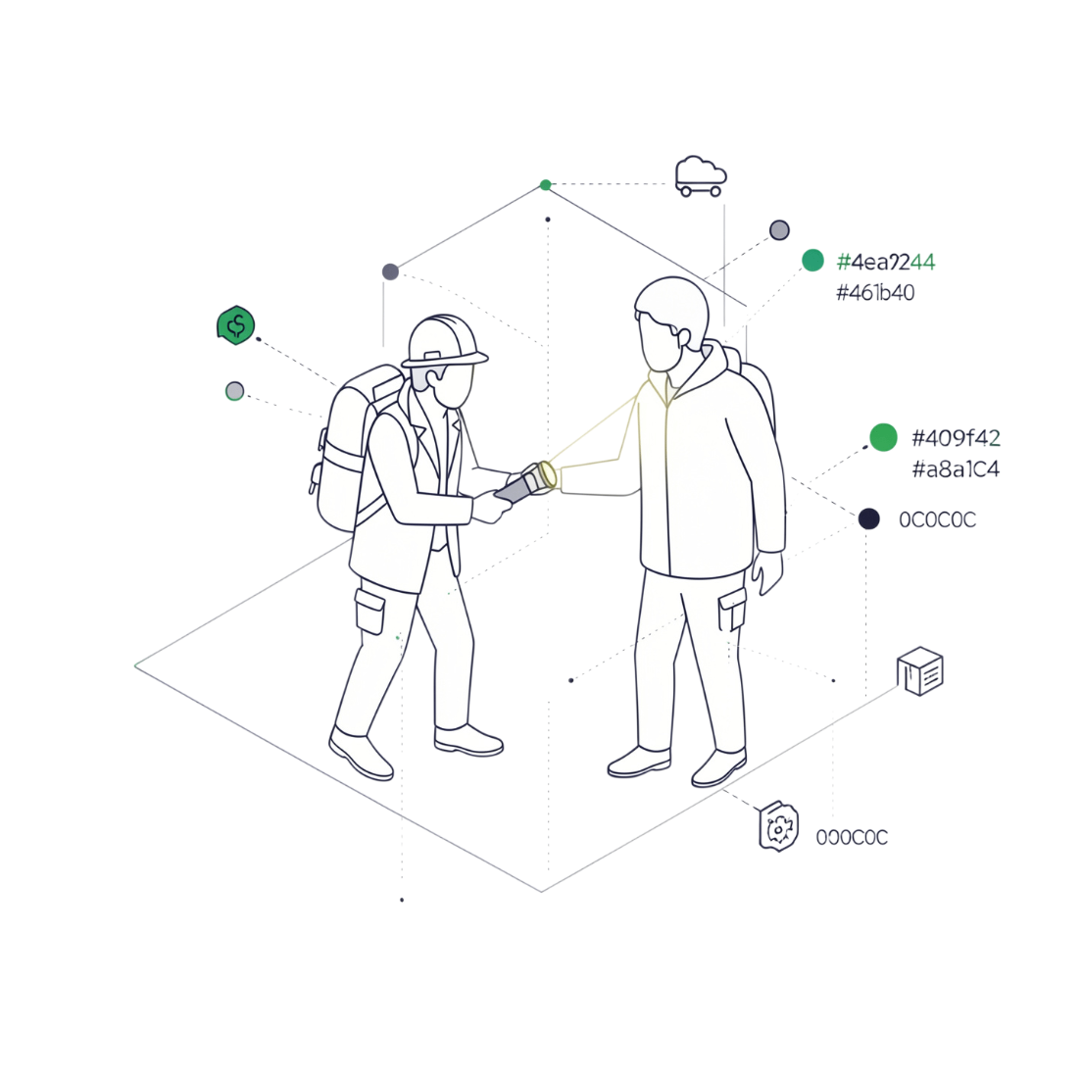
Неопределённость нужно выделять отдельно
Некоторые задачи плохо оцениваются не потому, что они большие, а потому, что команда мало о них знает.
Вместо большой оценки правильнее выделить исследовательскую работу: проверить API, создать прототип, уточнить ограничения — и только потом оценивать основную реализацию.
AI помогает определить вопросы, на которые ещё нет ответа, анализируя описание задачи и указывая на неопределённые формулировки.

Slide 9
Роль агента во время спринта
После планирования AI продолжает помогать: уточняет технический контекст, анализирует влияние изменений, подготавливает варианты реализации.
Полезная роль AI
Опасность: scope creep
Правило
Уточнение контекста, анализ зависимостей, подготовка вариантов реализации в рамках текущей задачи
Если агент предлагает рефакторинг или расширение функциональности — команда должна решить, относится ли это к текущей задаче
Небольшая задача не должна превращаться в переработку большого участка системы из-за предложений AI

Slide 10
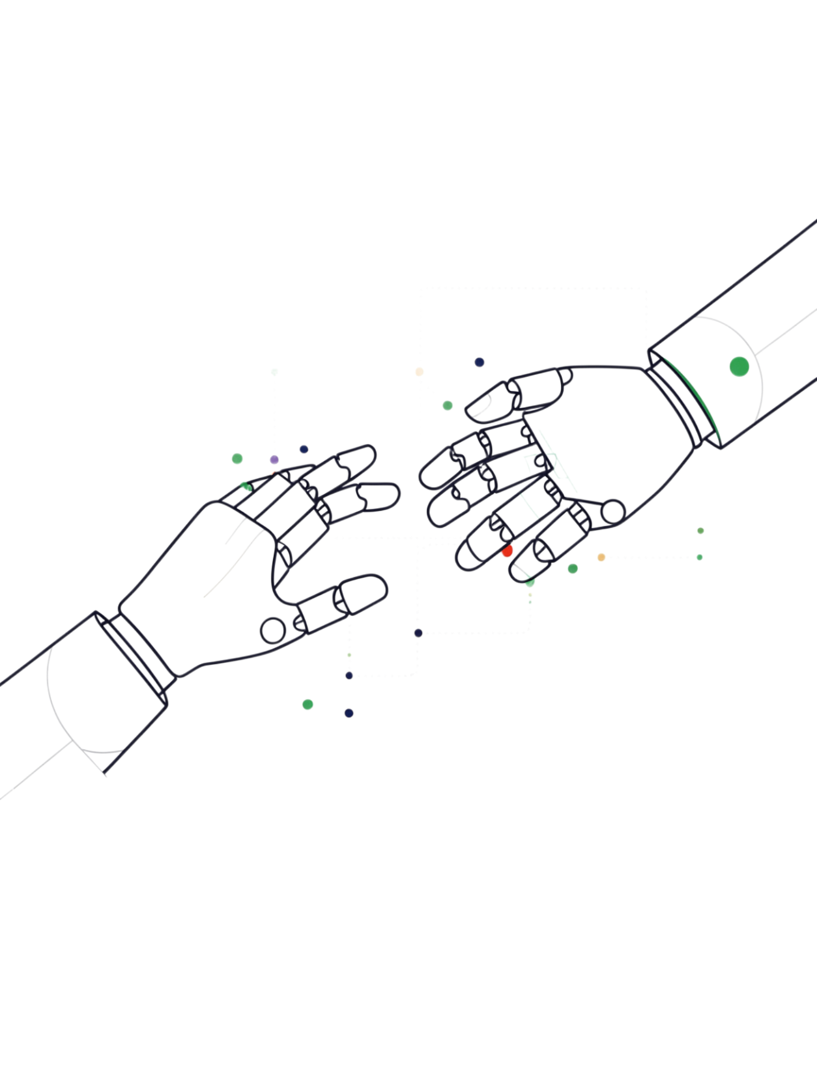



AI как участник процесса принятия решений
AI — это не отдельный разработчик, которому передают планирование. Это источник дополнительного анализа.
AI ускоряет
Декомпозиция, поиск зависимостей, выявление неопределённостей, сравнение сложности
Команда проверяет
Соответствие архитектуре, организационный контекст, реальные ограничения
Команда решает
Окончательный состав спринта и ответственность за результат остаются за людьми

